Slide 1
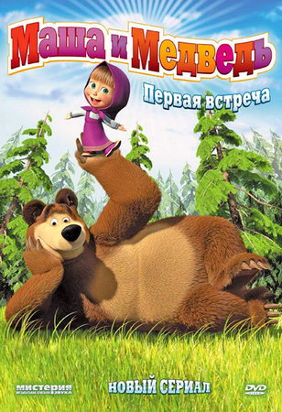
Урок – путешествие со сказочным героем
Юсуфзянова Ирина Васильевна

Slide 2
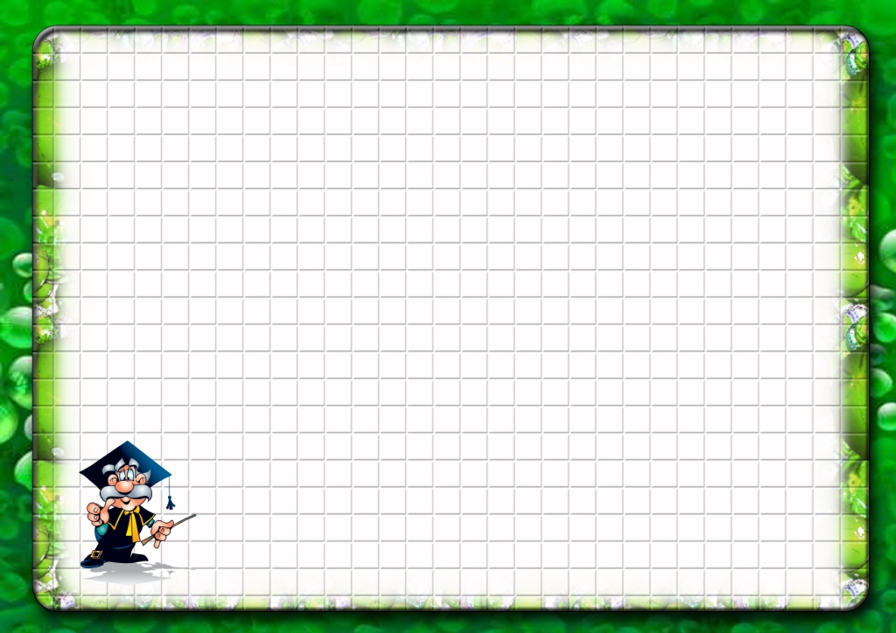
Предмет: Математика, 1 класс
Тема: Счёт предметов.
Количественный счёт
Юсуфзянова Ирина Васильевна

Slide 3
Слушаем, запоминаем
Ни минуты не теряем.
Мы в лес за наукой сегодня пойдём,
Смекалку, фантазию нашу возьмём.
Покажите сигнальным смайликом
с каким настроением вы при шли на урок.

Slide 4
Подготовиться в поход нам поможет устный счет
1 2 3 4 5 6 7 8 9 10
1. Счет предметов от 1 до 10.
2. Обратный счет от 10 до1
3. Следующее число
4. Предыдущее число
5. Соседние числа
6.С помощью чего записываются числа?
Сколько всего цифр? Назови их.
Повторение правила: числа записывают с помощью десяти цифр. Каких?
Юсуфзянова Ирина Васильевна

Slide 5
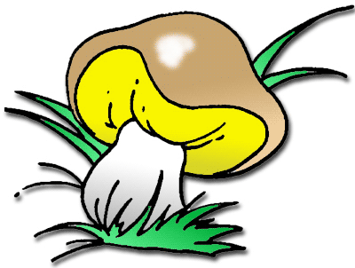
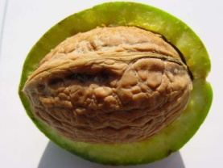
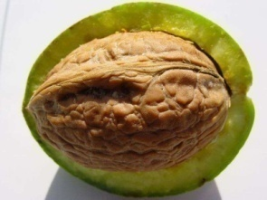
Соедини рисунки с соответствующими числами.
Какими цифрами мы запишем числа?
3 – А
5 – М
6 – Ш
Юсуфзянова Ирина Васильевна

Slide 6
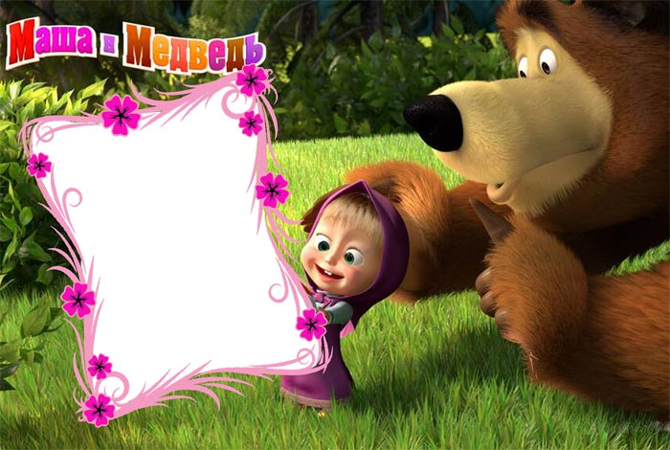
Когда-то эта девочка сама заблудилась в лесу и к кому в избушку попала? Правильно, к медведю! Как называется эта сказка? Конечно, «Маша и медведь». Мы очень хорошо её знаем, особенно на новый лад.
Когда-то эта девочка сама заблудилась в лесу и к кому в избушку попала? Правильно, к медведю! Как называется эта сказка? Конечно, «Маша и медведь». Мы очень хорошо её знаем, особенно на новый лад.

Slide 7
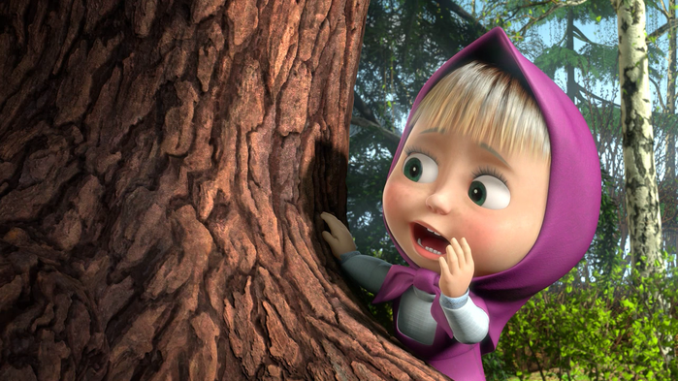
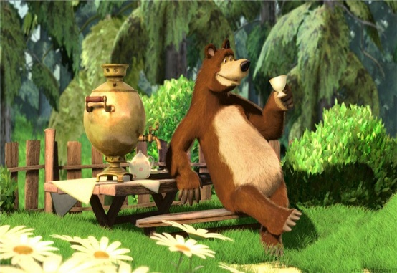
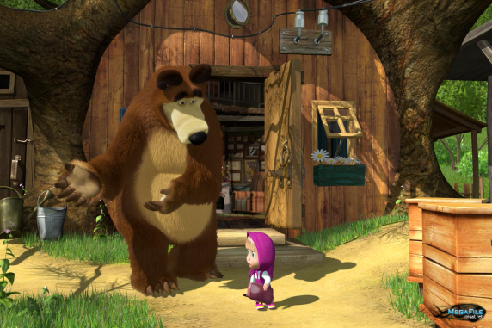
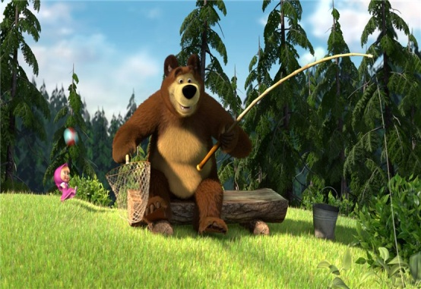
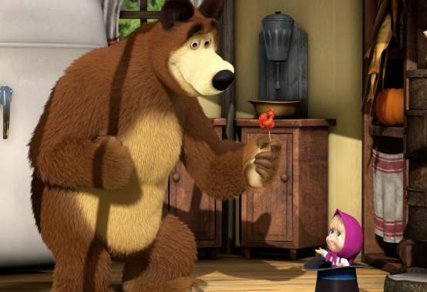
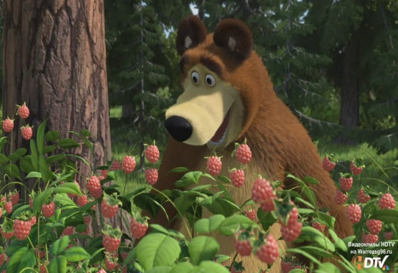
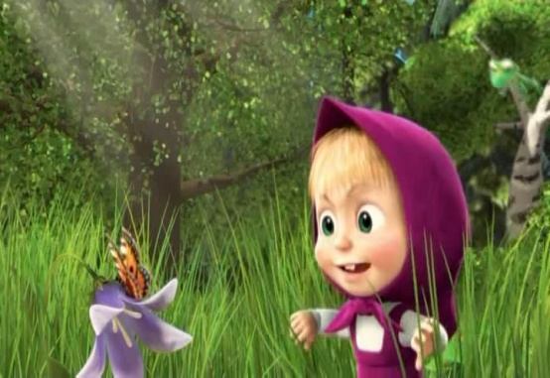
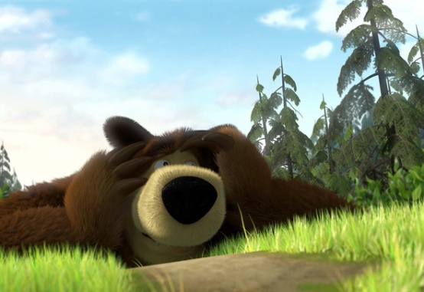
Сколько приключений произошло с этими героями!
Смешные, страшные, веселые приключения, но все они оканчивались хорошо.
Юсуфзянова Ирина Васильевна

Slide 8
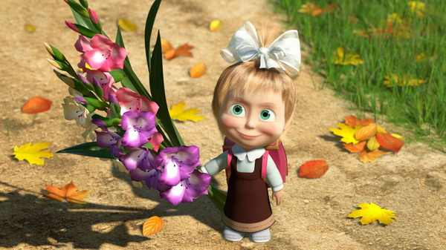
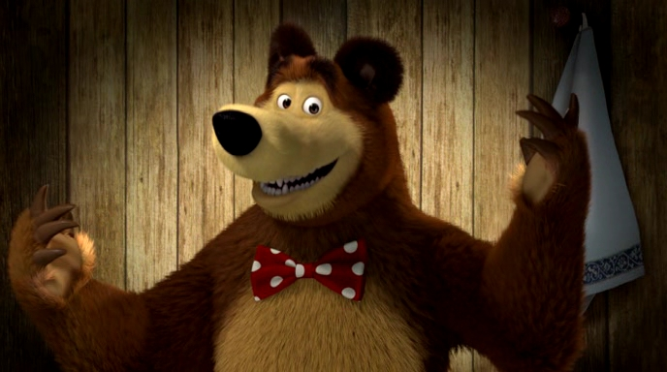
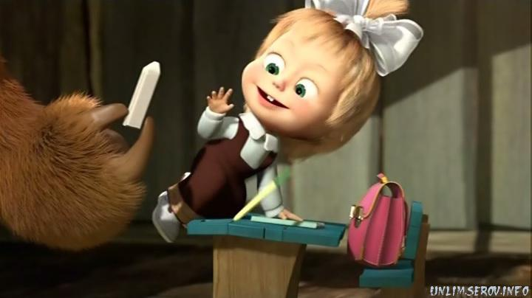
Маше уже больше 6 лет и осенью ей пора идти в школу.
Нужно подготовить ее к школе, позаниматься.
Юсуфзянова Ирина Васильевна

Slide 9
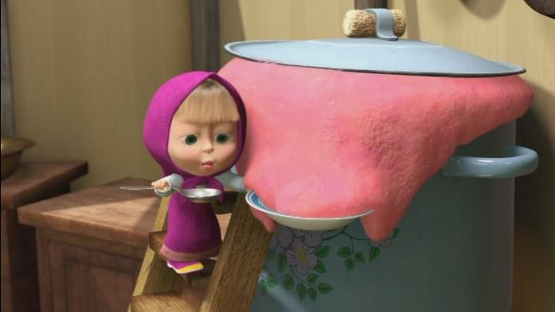
Рано утром, когда медведь еще спал, Маша замесила тесто и при помощи формочек вырезала вот такие геометрические фигуры, чтобы испечь печенье.
Юсуфзянова Ирина Васильевна

Slide 10
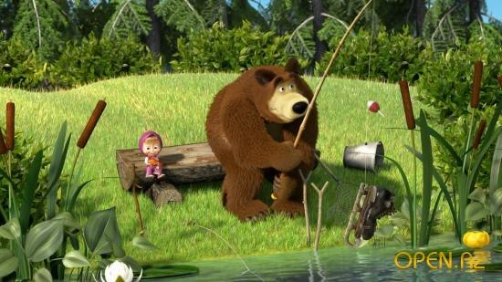
Позавтракав, Медведь пошел на речку ловить рыбку.
А Маша за ним увязалась.
Вот что она увидала на берегу.
Вывод: Последнее из названых при счете чисел дает ответ на вопрос
«Сколько предметов в группе?»
Юсуфзянова Ирина Васильевна

Slide 11
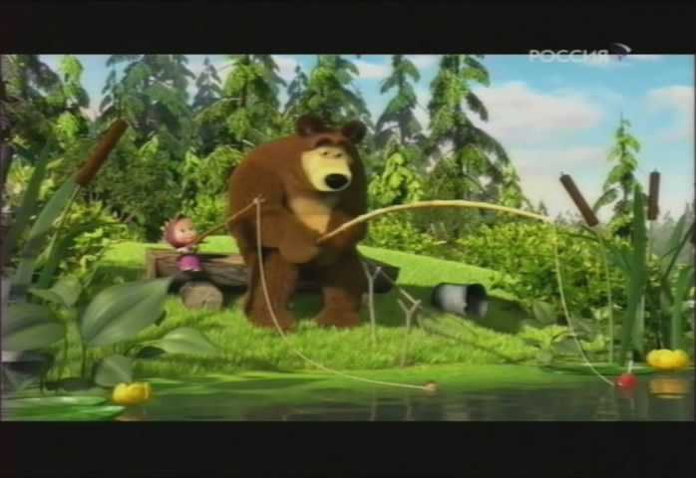
Захотела Маша себе удочку сделать, нашла веточки. А какой длины выбрать? Какая подойдет? Поможем девочке.
Сколько веточек? Заштриховать самую длинную и самую короткую.
Самая длинная веточка будет нам для удочки.
Юсуфзянова Ирина Васильевна

Slide 12
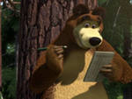
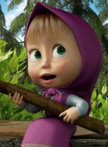
Задумалась Маша.
А Мишка опять вопросы готовит.

Slide 13
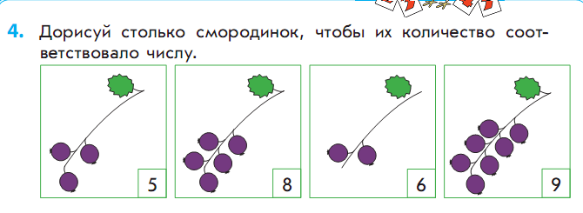
Идут они домой, а на пути ягодник, а там ягод видимо-невидимо!
Сладкие, душистые!
Кушает девочка и считает…
Юсуфзянова Ирина Васильевна

Slide 14
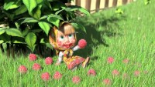
Считалочка:
Одну ягодку берем,
Другую – замечаем,
А третью в ротик отправляем!
Ой, больше съесть Маша уже не может… Наелась…
Юсуфзянова Ирина Васильевна

Slide 15
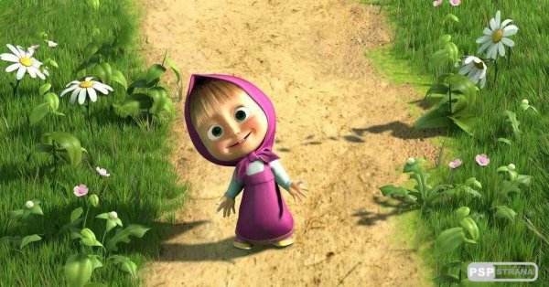
Бежит Машенька по дорожке. Дорожка прямая, длинная…
А Медведь за ней: «Посчитай-ка отрезки»…
Ждет девочка вашей помощи.
(А карточка с цифрой у нас остается).
Юсуфзянова Ирина Васильевна

Slide 16
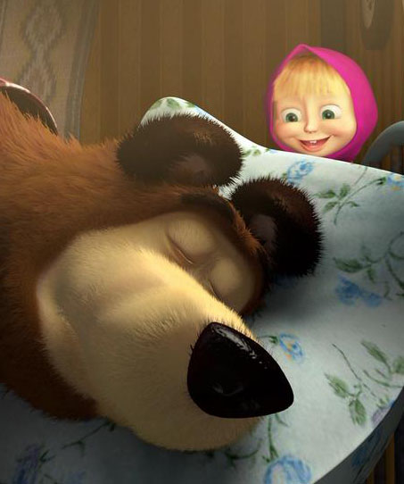
Устали наши сказочные герои.
Пускай отдохнут.
А мы выполним работу самостоятельно.
Повторим правило:
Что такое отрезок?
Что такое луч?
2
1
Юсуфзянова Ирина Васильевна

Slide 17
Молодцы, ребята!
Понравилось вам путешествие? А как вы думаете, помогли вы Маше и Медведю? Что же требует от нас вопрос «сколько?»
А сейчас покажите сигнальчиком с каким настроением вы заканчиваете урок.
Юсуфзянова Ирина Васильевна

Slide 18
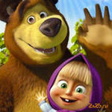
Очень жаль, что путь недолог,
Возвращаться нам пора…
Скажем «до свидания» нашим сказочным героям, нет, лучше «до встречи».
Юсуфзянова Ирина Васильевна

Slide 19
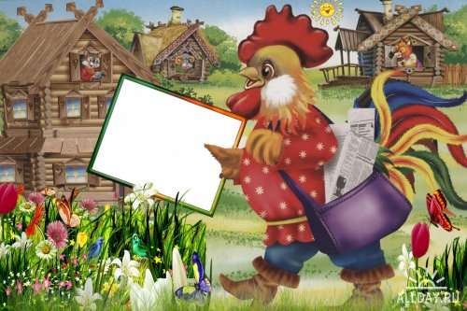
А в подарок вам они прислали свои
фото-разукрашки.

Slide 20
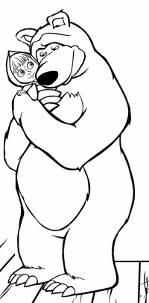
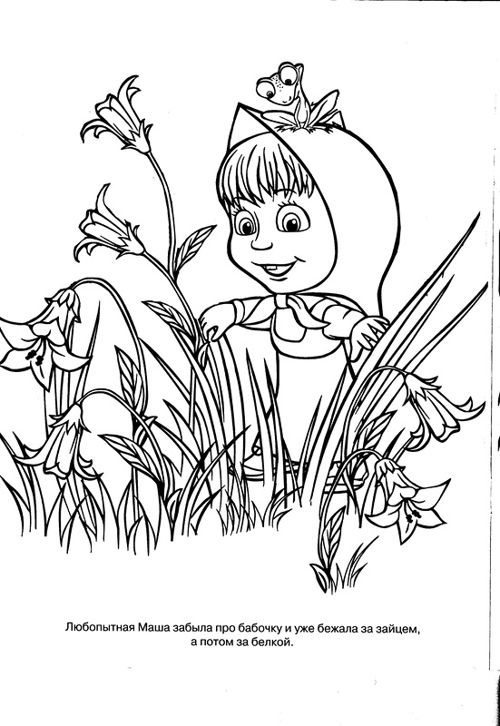
Юсуфзянова Ирина Васильевна

Slide 21
Урок подготовила :
Юсуфзянова Ирина Васильевна,
Учитель начальных классов, специалист высшей квалификационной категории, учитель - методист
МОУ «Амвросиевская школа №6»
Амвросиевского района Донецкой Народной Республики
Юсуфзянова Ирина Васильевна

